Slide 1
Игра змейка
Выполнили:
Староверов Данила и Фридрих Кирилл

Slide 2
Цели и задачи
Создать игру на PyGame
Реализовать змейки, яблоки, стены
Создать систему управления скинами змеек
Пользоваться базой данных и csv-файлами

Slide 3
Использованные технологии
Pygame - Для работы с игрой, отображения графики в игре и управления с клавиатуры
Time – Для работы со временем в программе
Random – Для генерации псевдослучайных чисел
Math – Для математических вычислений
Datetime – Для работы с датами и временем
Csv – Для работы с файлом csv
Sqlite3 – Для работы с БД
Copy – Для создания копий объектов

Slide 4
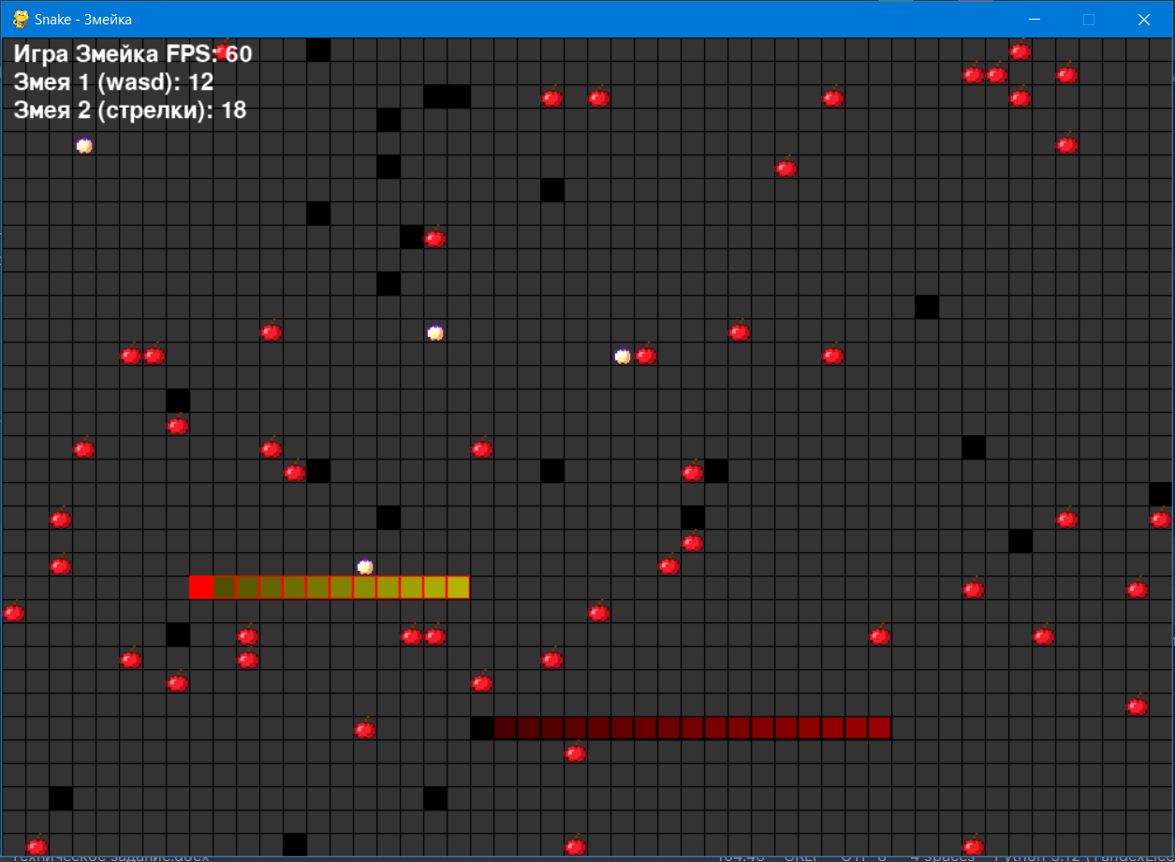
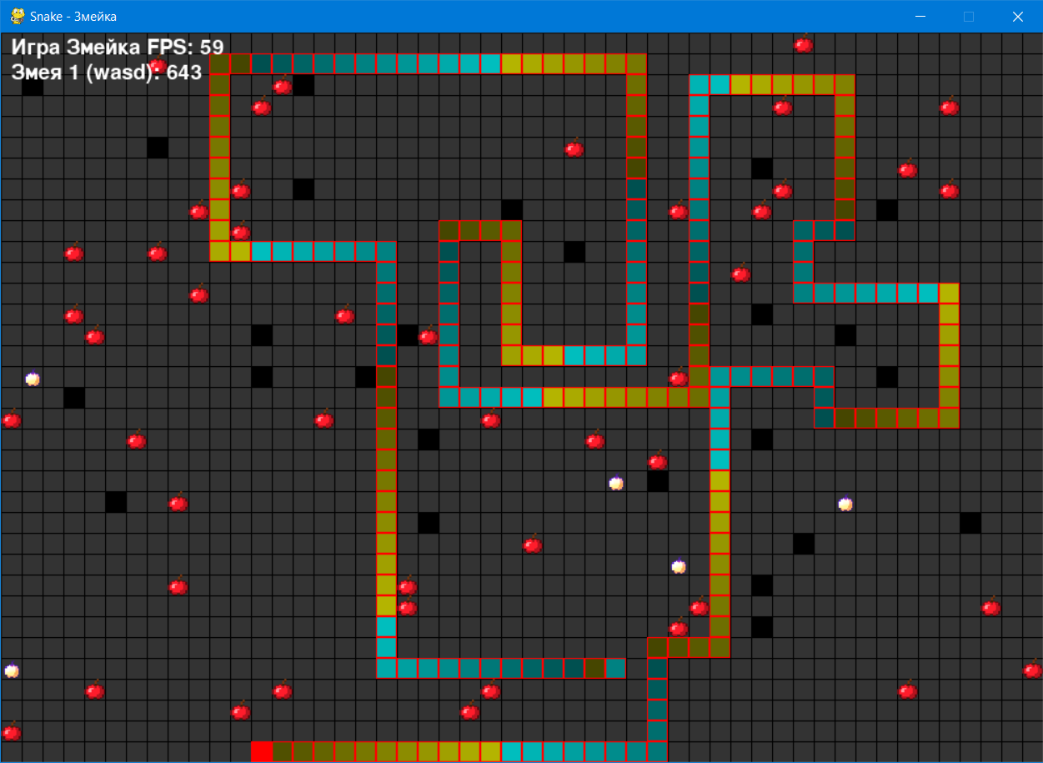
Примеры работы

Slide 5
Заключение
Это первый серьёзный проект на библиотеке PyGame. Создавая его мы научились рисовать графику, считывать нажатия клавиш, работать со спрайтами. Кроме того, мы впервые писали проект вдвоём, что может пригодиться в будущем

Slide 6
Ссылки на исходный код
https://github.com/Arlex79/YandexLiceumSnakeGame

